Slide 1
第九讲 龙芯2K GPIO驱动应用开发

Slide 2
1
读取红外传感器数据
提纲
2
读取霍尔传感器数据
CONTENTS
3
程序编写
Notes:
3. ；
4. ；
5.主要任务；
6. ；
7.

Slide 3
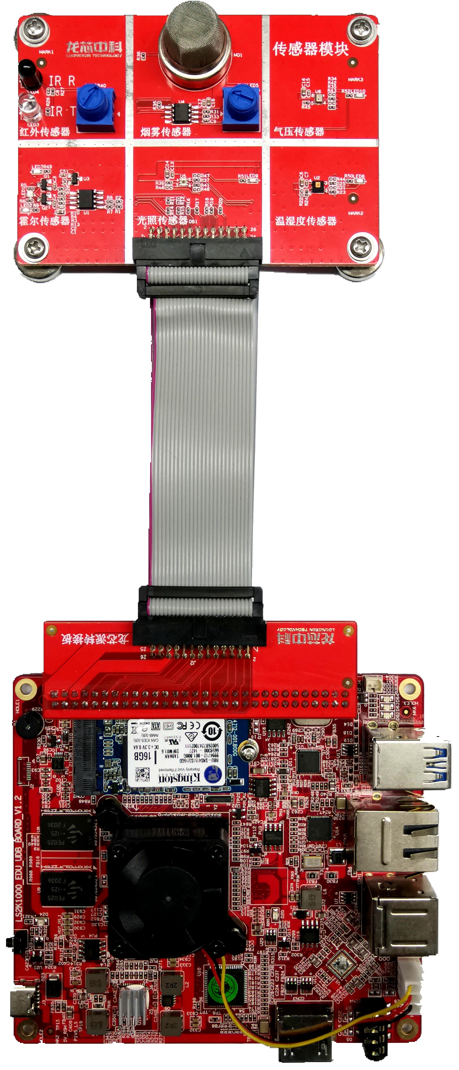
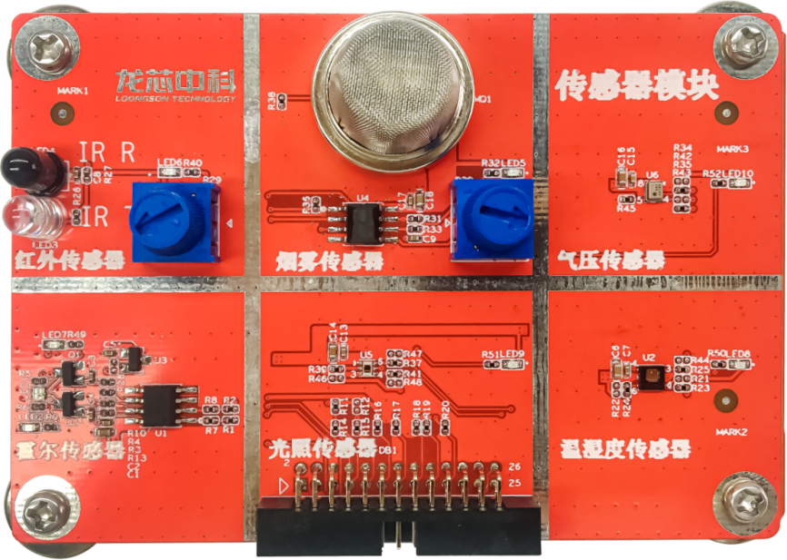
一、读取红外传感器数据
传感器模块
传感器模块共有6种传感器，本次任务只用到其中2种，剩下的气压传感器、光照传感器、温湿度传感器要使用I2C协议会在后续章节中介绍，红外传感器自带了指示灯，霍尔传感器需要配置一个IO来控制LED7指示灯。传感器模块通过转接板与开发板连接，我们只需要定义要使用的GPIO引脚号。

Slide 4
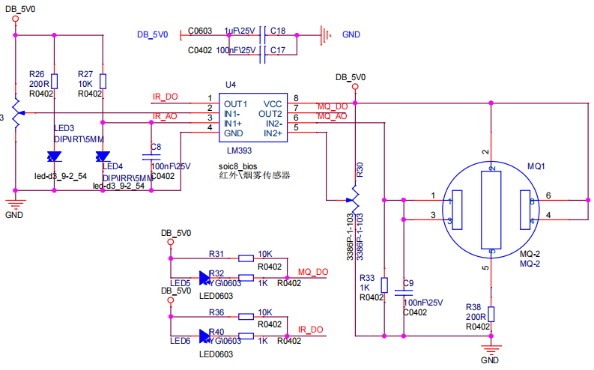
一、读取红外传感器数据
红外传感器电路
红外传感器与烟雾传感器共用一个LM393比较器。红外的输出信号是IR_DO(数字信号)，IR_AO(模拟信号)。我们这里只需要接收他的数字信号，即只需要判断是否有物体靠近。

Slide 5
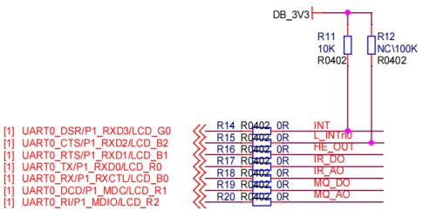
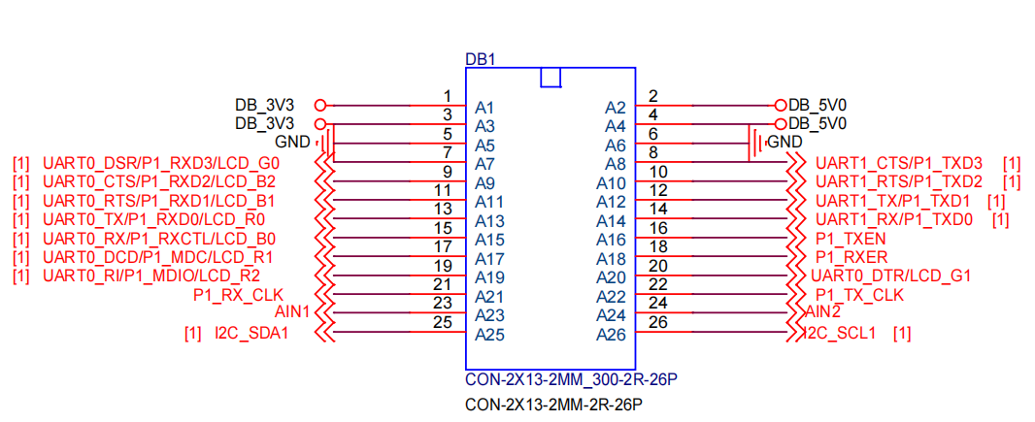
一、读取红外传感器数据
红外传感器电路
红外传感器与烟雾传感器共用一个LM393比较器。红外的输出信号是IR_DO(数字信号)，IR_AO(模拟信号)。我们这里只需要接收他的数字信号，即只需要判断是否有物体靠近。IR_DO输出标号为LCDR0,即对应了传感器模块的A13引脚，我们只需要读取该引脚指就能获取到红外传感器的状态
数据输出接口
传感器模块接口

Slide 6
一、读取红外传感器数据
转接板接口
教学实验箱里为龙芯2K配备了一个转接板，方便连接各个扩展模块。其引脚对应关系如图所示。对应的名字LCD_R0是A14（注意与上面模块的引脚定义不一样），该端口经过转接板后连接到龙芯2K上的14引脚上，该引脚为GPIO2。如果不使用转接板直接用杜邦线连接，可任意定义一个GPIO口。
转接板与模块端连接引脚

Slide 7
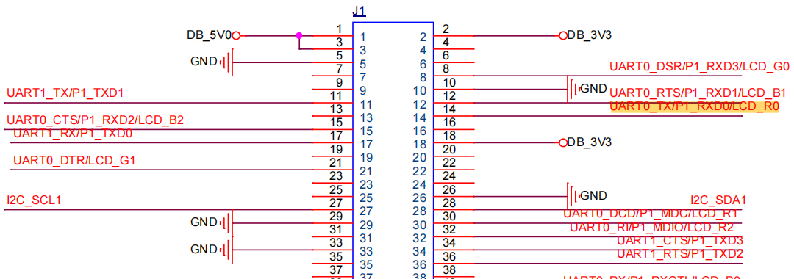
一、读取红外传感器数据
转接板接口
教学实验箱里为龙芯2K配备了一个转接板，方便连接各个扩展模块。其引脚对应关系如图所示。对应的名字LCD_R0是A14（注意与上面模块的引脚定义不一样），该端口经过转接板后连接到龙芯2K上的14引脚上，该引脚为GPIO2。如果不使用转接板直接用杜邦线连接，可任意定义一个GPIO口。
转接板与龙芯2K端连接引脚

Slide 8
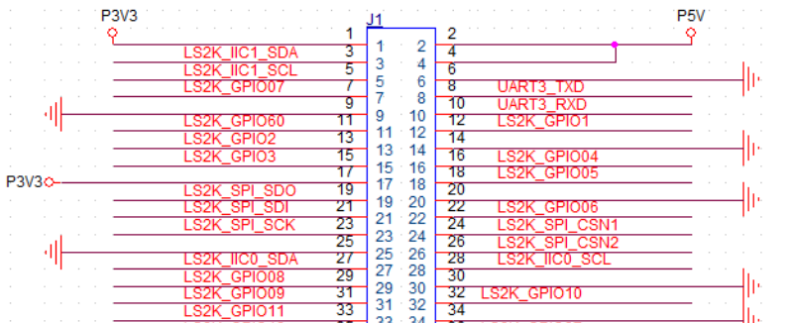
一、读取红外传感器数据
转接板接口
教学实验箱里为龙芯2K配备了一个转接板，方便连接各个扩展模块。其引脚对应关系如图所示。对应的名字LCD_R0是A14（注意与上面模块的引脚定义不一样），该端口经过转接板后连接到龙芯2K上的14引脚上，该引脚为GPIO2。如果不使用转接板直接用杜邦线连接，可任意定义一个GPIO口。
龙芯2K引脚引脚定义

Slide 9
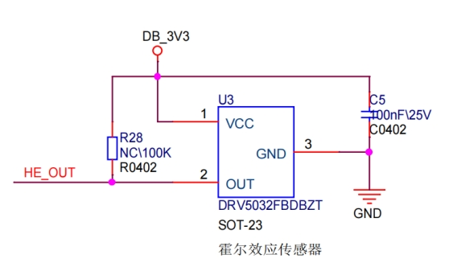
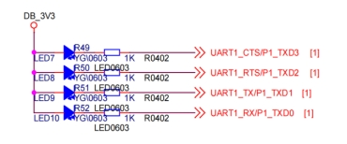
二、读取霍尔传感器数据
霍尔传感器
霍尔传感器与上面的红外传感器不同，除了读取其输出的结果HE_OUT外，我们还需要设置他的LED7指示灯，来达到显示的效果。通过上面的转接板对应关系可以得到要用到的GPIO口关系。
霍尔传感器
LED指示灯

Slide 10
二、读取霍尔传感器数据
霍尔传感器
霍尔传感器与上面的红外传感器不同，除了读取其输出的结果HE_OUT外，我们还需要设置他的LED7指示灯，来达到显示的效果。通过上面的转接板对应关系可以得到要用到的GPIO口关系。
名称 | GPIO | 功能
HE_OUT | 60 | 读取霍尔传感器输出
LED7 | 10 | 霍尔传感器指示灯
IR_DO | 2 | 读取红外传感器输出

Slide 11
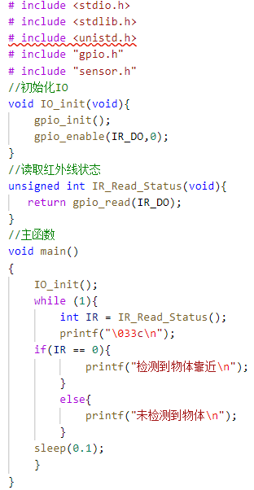
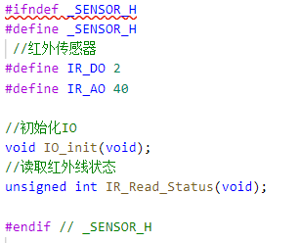
三、程序编写
红外传感器程序
通过前面讲解GPIO设置的视频，我们已经有了GPIO的驱动文件gpio.c和gpio.h，直接拿过来include包含它使用。红外传感器再检测到物体靠近时，将会输出低电平，反之输出高电平。
.h头文件
.c文件

Slide 12
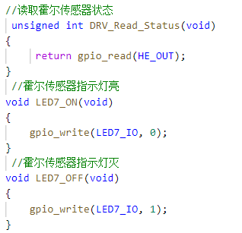
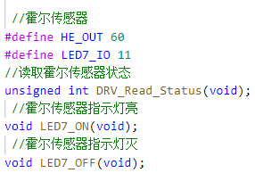
三、程序编写
霍尔传感器程序
霍尔传感器的操作与红外的类似，但是多了点亮LED灯的操作，感应到磁性物体靠近时点亮，反之熄灭。
.h头文件
.c文件

Slide 13
感谢观看！

